Slide 1


La energía y el dióxido de carbono: ¡Hay química entre los dos!
Federico Dattila, Prof. Núria López Group, ICIQ
Joves Científics
Anno Accademico: 2014/2015
Escola Sant Medir, Barcelona, 12/11/18

Slide 2
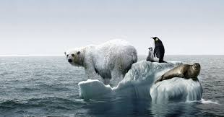
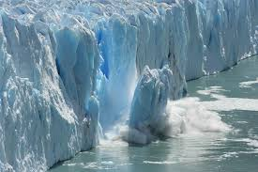
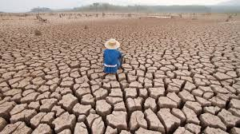
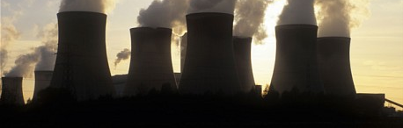
¿Qué es el cambio climático?

Slide 3


Slide 4
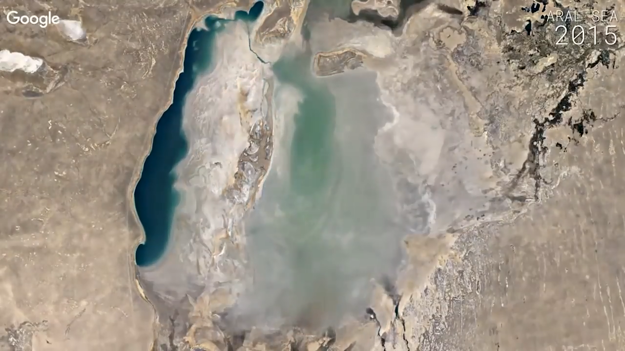

Slide 5
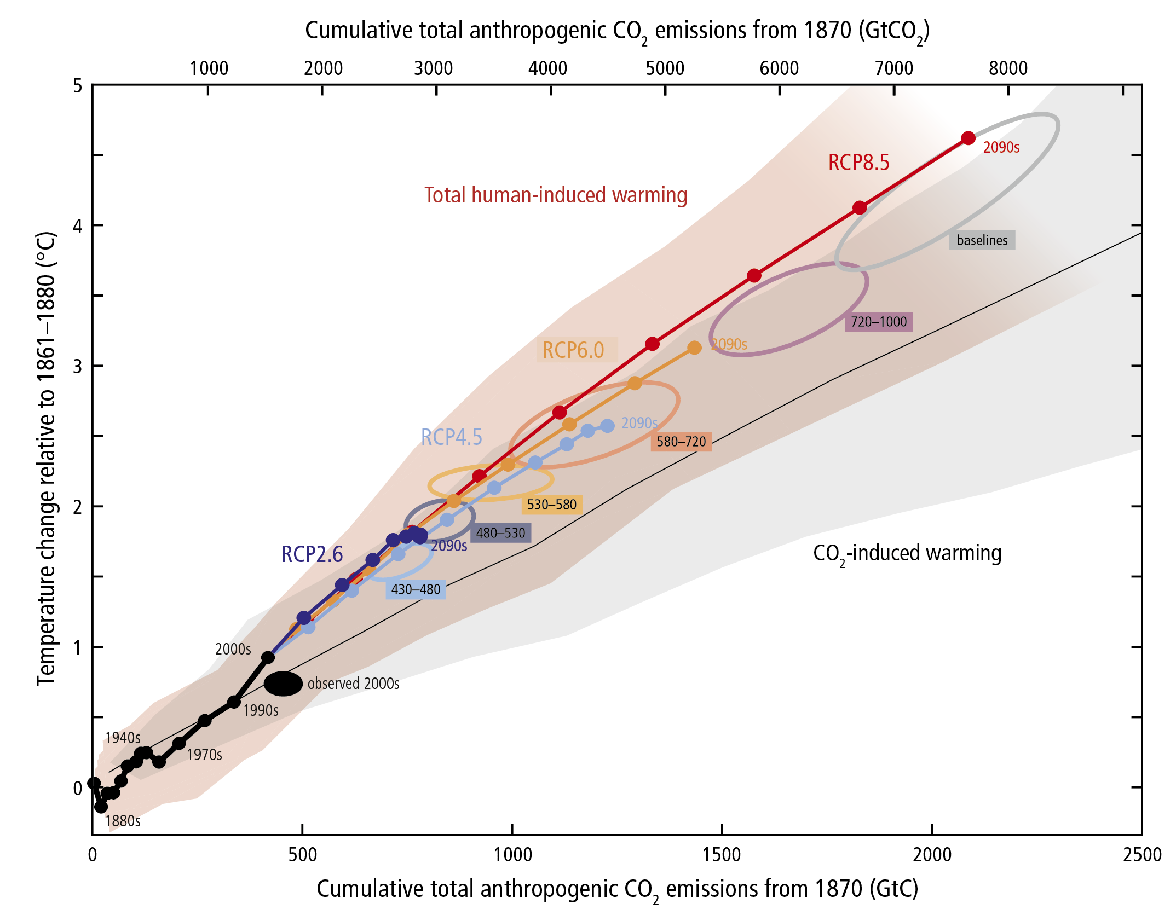

¿Qué causa el cambio climático?
Los gas de efecto invernadero
CO₂

Slide 6
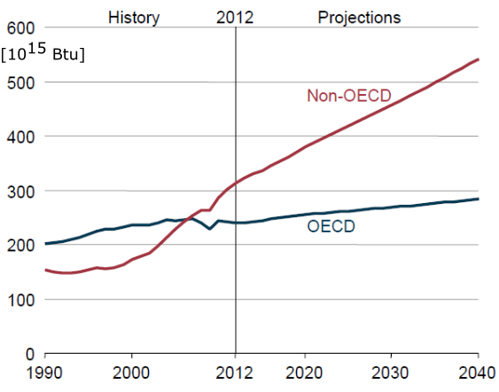
549 quadrillion de Btu en 2012
815 quadrillion Btu en 2040
10¹⁵ Btu = 10¹⁸ J
¿De dónde obtenemos esta energía?

Slide 7
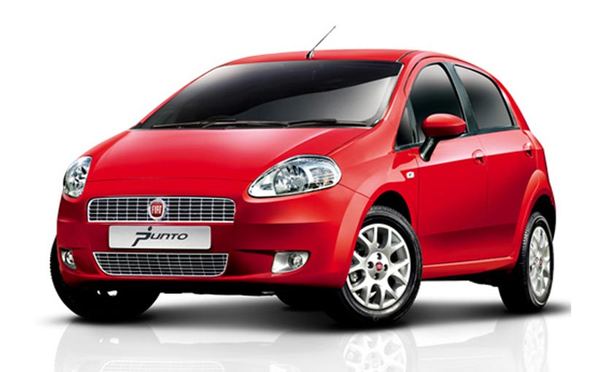
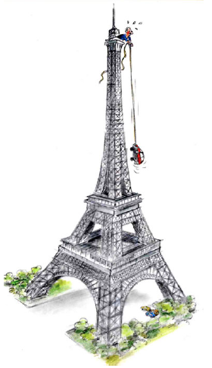
Energía, esta desconocida: ¿Wh o J?
Típicamente, el consumo de energía se mide en Wh:
1 Wh = 3,6 kJ
1 kWh (1000 Wh) corresponde a:
la energía necesaria para llevar un Gran Punto a la cima del Tour Eiffell (324 m)
La emisión de 350 g di CO₂ (fuente ISPRA)
La absorción semanal de un árbol (fuente ReteClima).

Slide 8
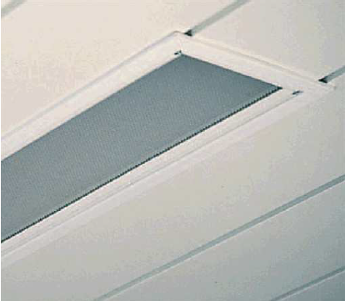


Una idea de energía
Bombilla de 36 W
consumo anual (6 horas diarias) = 79 kWh
28 toneladas de CO₂
Microsoft Lumia 950: 11.2/11.6 W
consumo anual (16 horas diarias) = 79 kWh
28 toneladas de CO₂
Hombre adulto: 2600 kcal (fuente EFSA)
consumo diario = 3 kWh
consumo anual= 1095 kWh

Slide 9
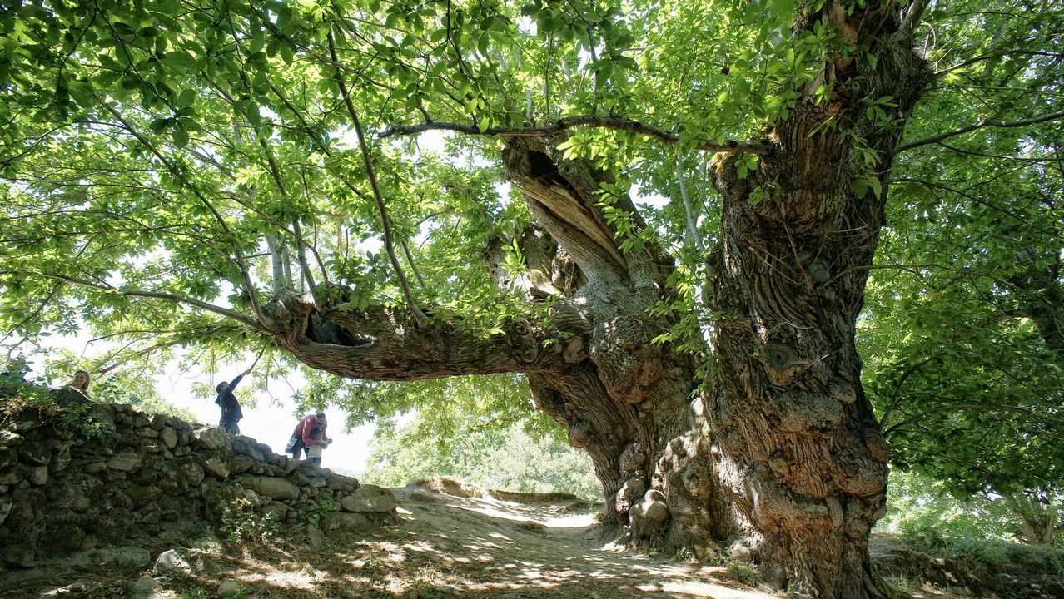


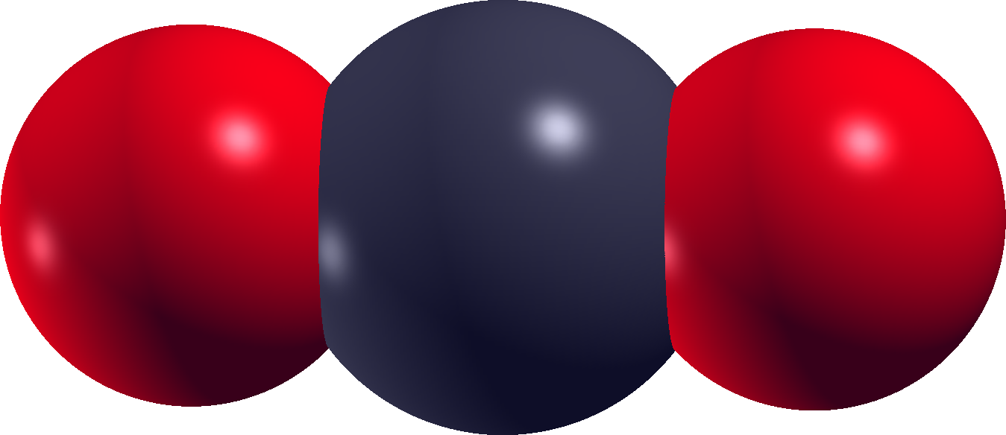
¿Qué necesitamos para la fotosíntesis?
Los arboles con su clorofila
El sol
El agua
El dióxido de carbono

Slide 10


Slide 11
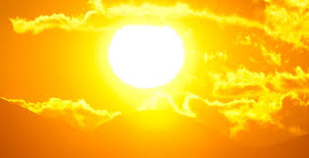
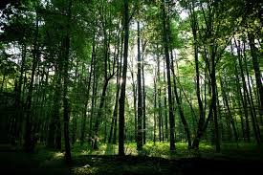
¿Por qué no plantamos más árboles?
13 W/m² = 16 10¹⁵ J = 2/100 del consumo del mundo
1.3 kW/m²

Slide 12
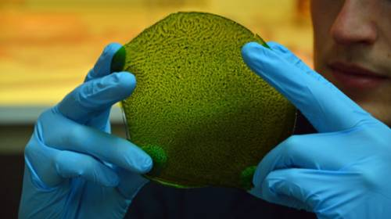
La fotosíntesis artificial

Slide 13

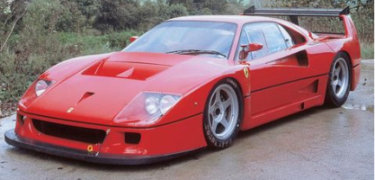
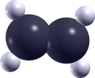

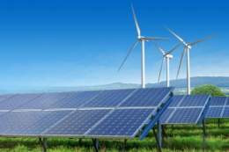
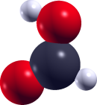

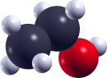
Energía
CO₂
CO₂ – Scarto o combustibile?
Productos químicos
Energía renovable
Catalizador

Slide 14

El amor entre el CO₂ y el electrón
El cobre, catalizador, ayuda el amor como un buen amigo
El tercero incómodo, el hidrógeno

Slide 15
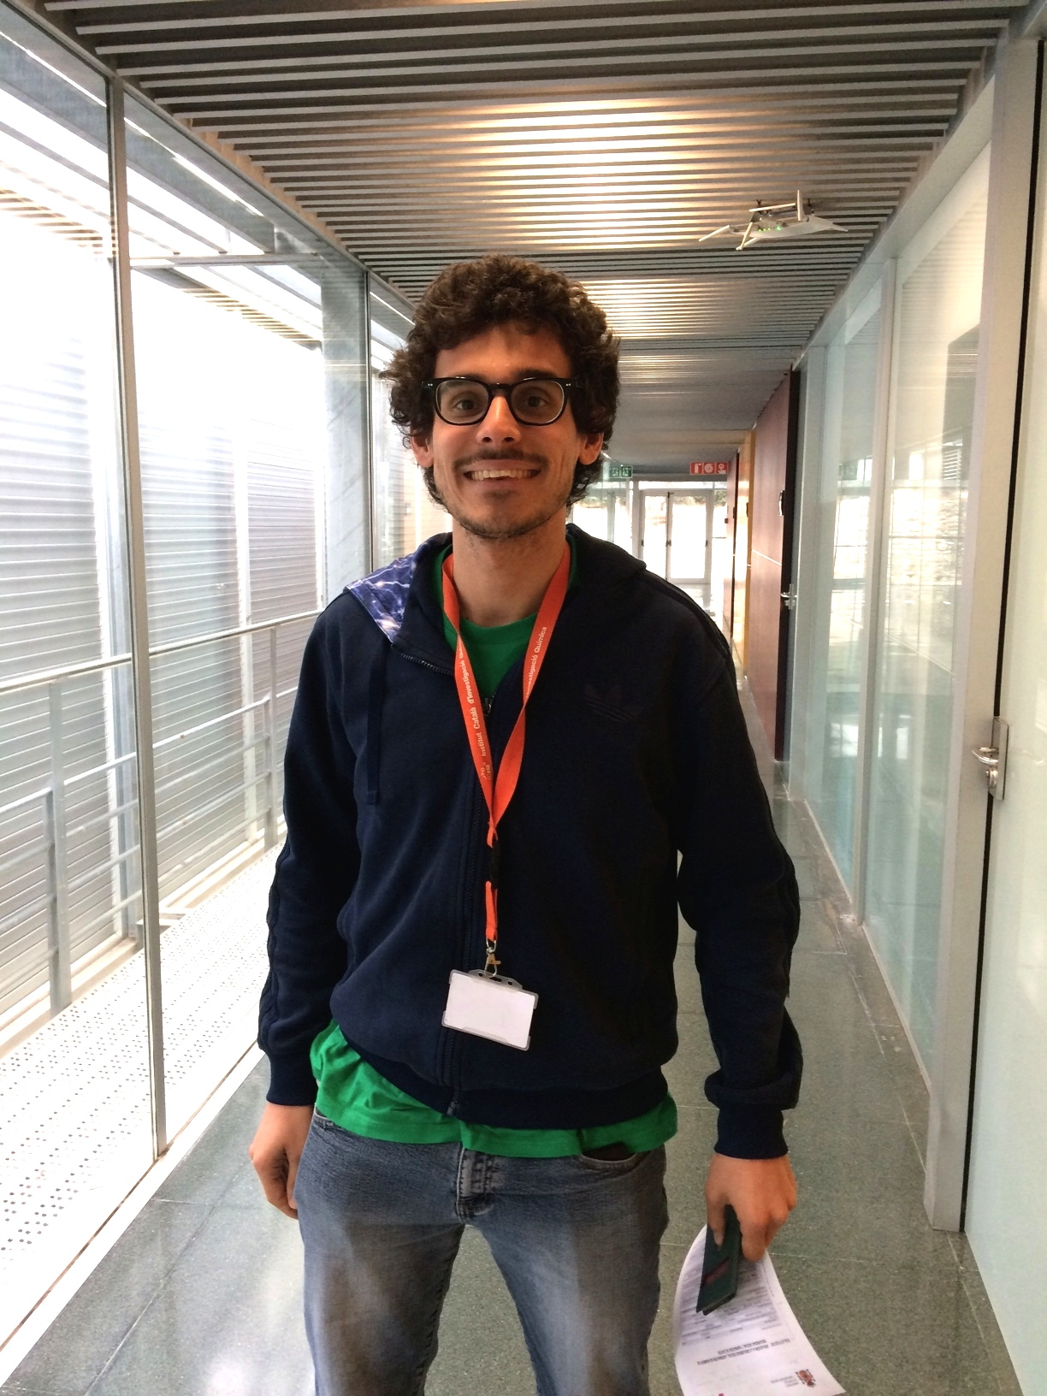
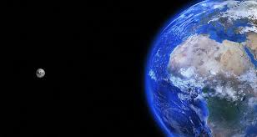
¿Qué tamaño tiene una molécula?
10⁻¹⁰ m
4 10⁸ m
1.75 m

Slide 16
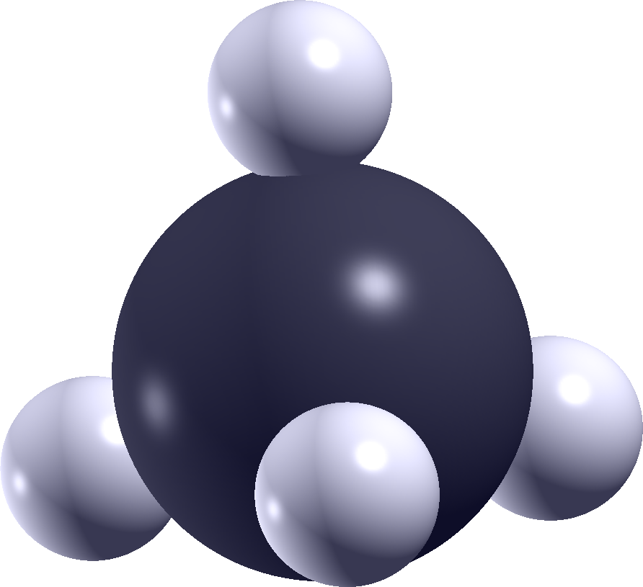
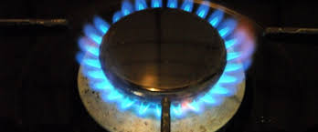
Metano
para cocinar

Slide 17
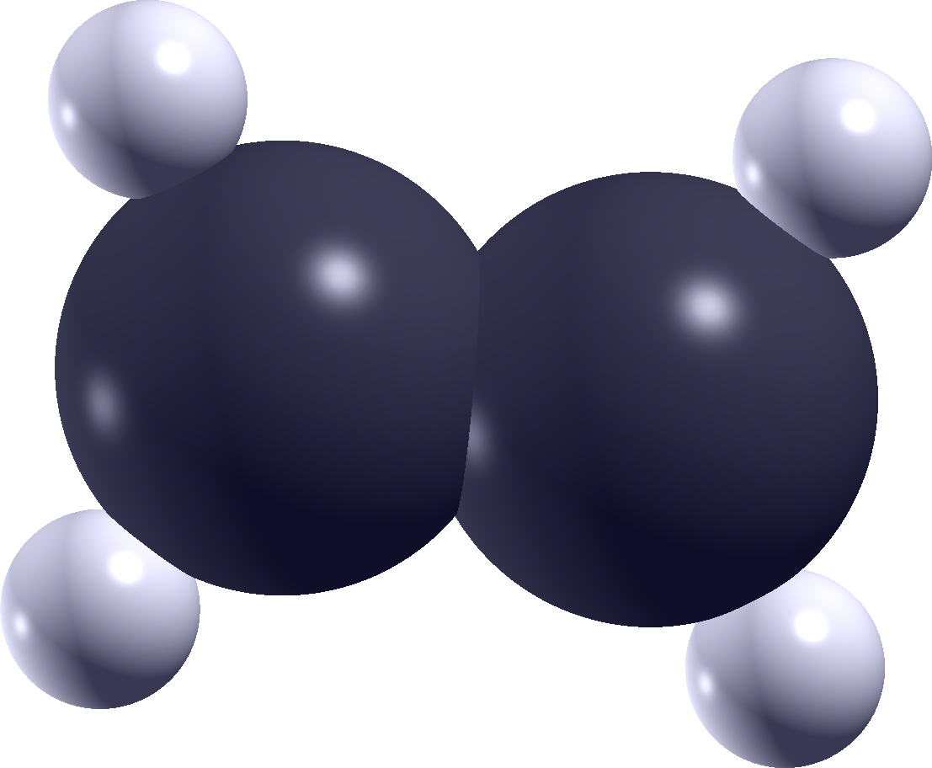
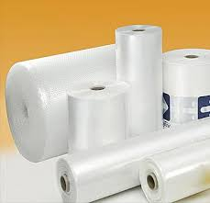
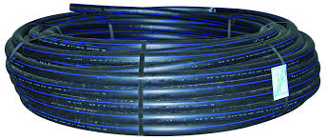
Etileno
Polietileno

Slide 18

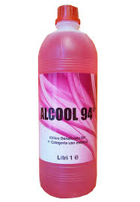
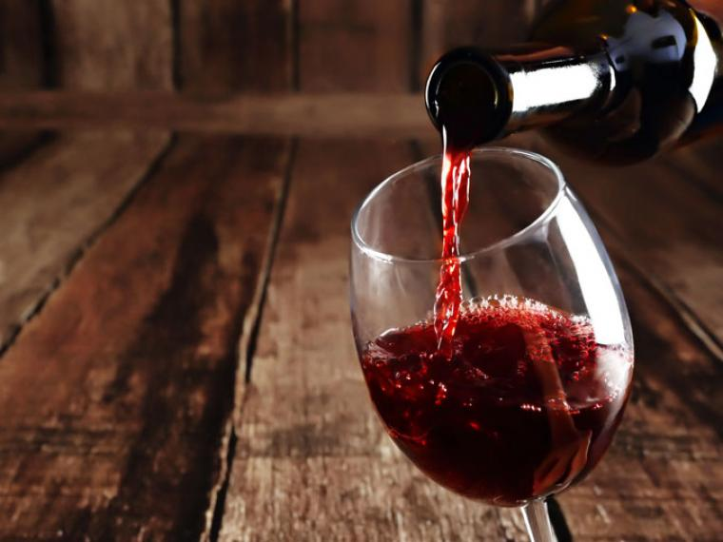

Etanol
alcohol etílico, perfume, vino

Slide 19
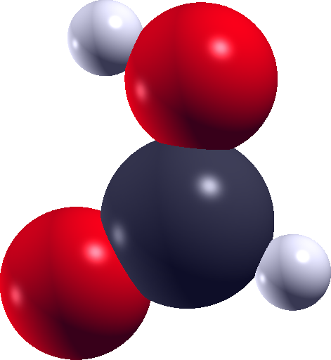
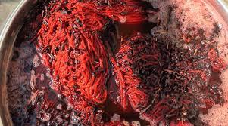
Ácido fórmico
tintura de ropa

Slide 20

Jugando con las reacciones quimicas
Edvin Fako, Prof. Núria López Group, ICIQ

Slide 21
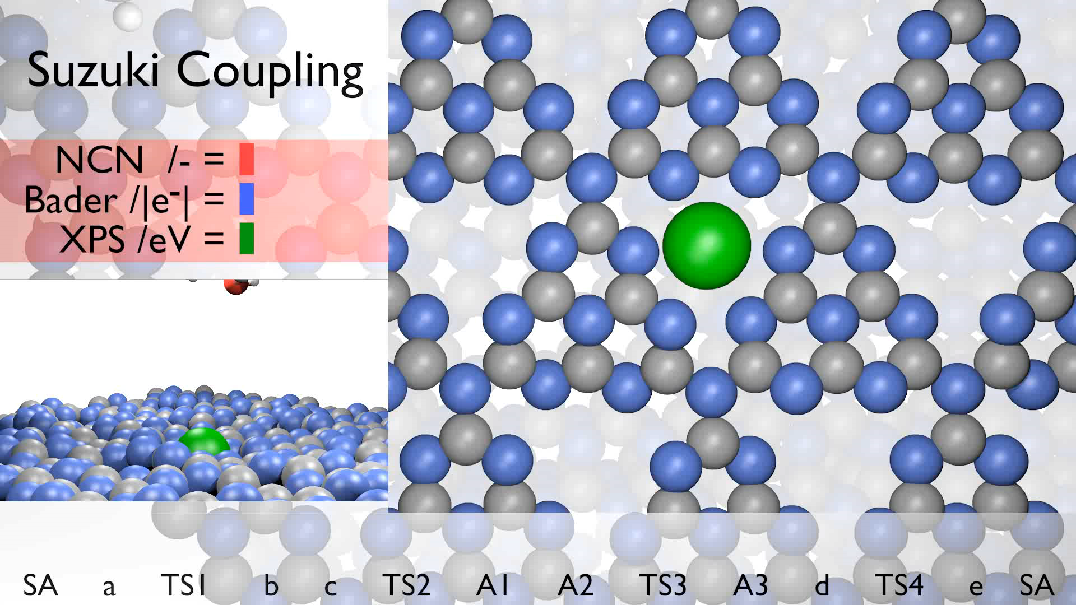

Slide 22
